Slide 1
Développement Web :
E-commerce
ING1 GI4
Sara Felgines, Mathéo Costa, Sarah Bergere et Anissa Aït Chadi
6 juin 2023

Slide 2
Sommaire
Introduction
Fonctionnalités techniques
Fonctionnalités bonus
Démonstration
Difficultés rencontrées
Questions/Réponses

Slide 3
Introduction
Marketplace qui met en relation vendeur et client
4 type d’utilisateurs : Client, Vendeur, Admin et Livreur
Vente de produits
Abonnement
Livraison
Analyse des ventes

Slide 4
Fonctionnalités bonus
Nombre de vendeurs inscrits
Ajouter des catégories de jeux
Modifier le mot de passe du client
Contacter l’admin
Accès aux messages reçus
Télécharger sa facture

Slide 5
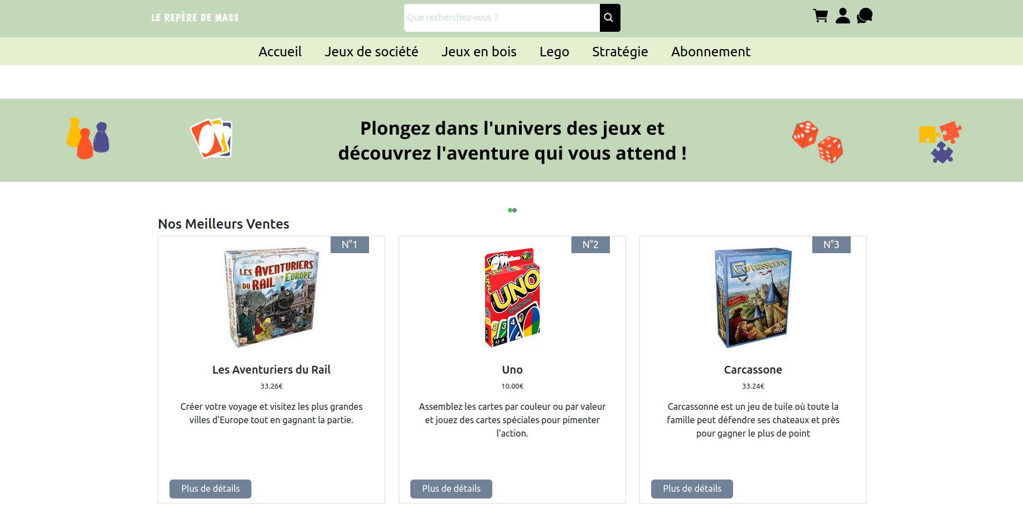
Démonstration

Slide 6

Questions/Réponses

